Slide 1
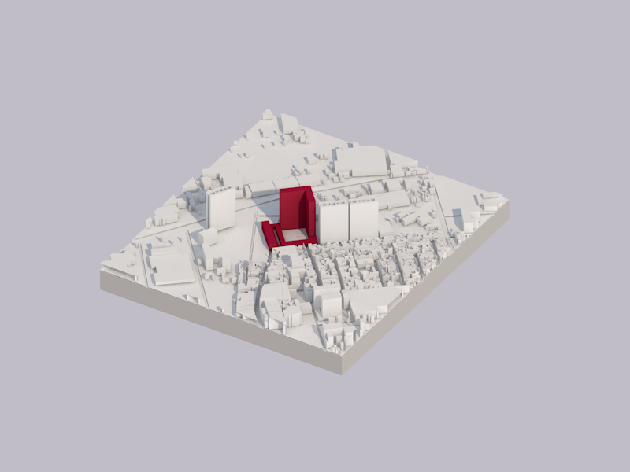
PRESUPUESTOS DE OBRA EN COLOMBIA
01 / 07
BIMetrics
Del modelo BIM al
presupuesto de obra
Cantidades, precios y subtotales en un solo lugar.
Vista axonométrica del proyecto
Notes:
Abre con una pregunta: cuando revisan un presupuesto, ¿qué tan fácil es explicar de dónde salió una partida? BIMetrics lleva las cantidades BIM al presupuesto y conserva el precio aplicado. La axonometría ilustrativa proviene del sitio de BIMetrics.

Slide 2
EL PROBLEMA
02 / 07
¿De dónde salió
este subtotal?
El modelo aporta la cantidad.
El catálogo aporta el precio.
BIMetrics guarda el precio usado en cada partida.
Notes:
Cuando el cliente pregunta cómo se calculó una partida, el equipo necesita identificar la cantidad y el precio aplicado. BIMetrics guarda ese precio en el presupuesto aunque el catálogo cambie. Fuente: README.md y LandingPage.jsx.

Slide 3
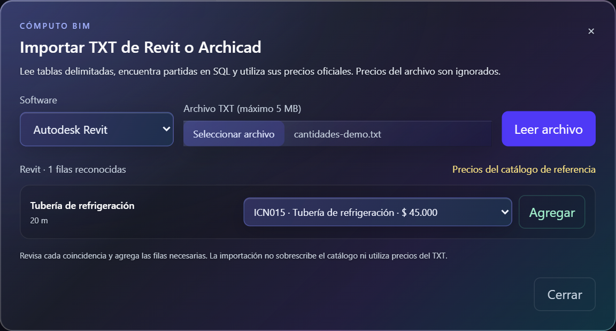
DEMO / 01
03 / 07
Cantidades del modelo
01 Exporta la tabla
Genera un TXT desde
Revit o Archicad.
02 Valida la partida
Revisa la sugerencia
y confirma la fila.
Interfaz BIMetrics con datos simulados
Notes:
En Proyectos y presupuestos, elige Importar TXT BIM. Selecciona Revit o Archicad y carga el TXT tabulado. Pulsa Leer archivo, revisa la coincidencia y confirma la fila. La captura usa datos simulados. Fuente: README.md y ProjectBudgetWorkspace.jsx.

Slide 4
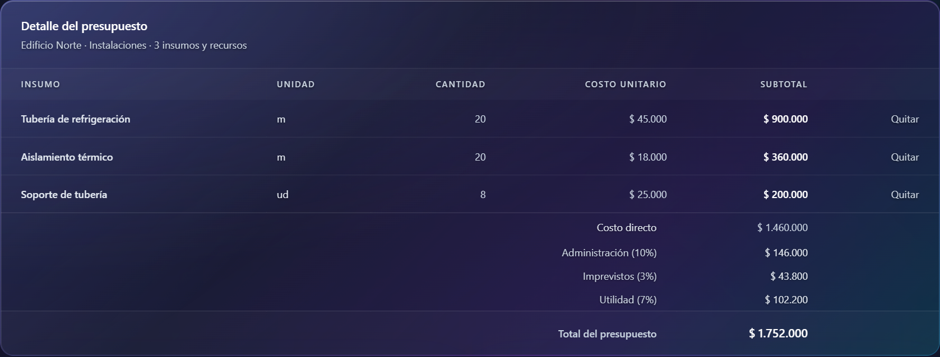
DEMO / 02
04 / 07
El cálculo queda a la vista
$900.000 COP
20 m × $45.000 COP/m
Interfaz BIMetrics con datos simulados
Notes:
En la primera fila del presupuesto, señala 20 metros de tubería a 45.000 pesos por metro. El subtotal de esa partida es 900.000 pesos. El total general de la tabla incluye las otras filas y el AIU. La captura usa datos simulados. Fuente: ProjectBudgetWorkspace.jsx.

Slide 5
REVISIÓN Y ENTREGA
05 / 07
Un presupuesto
para todo el equipo
01
Compara escenarios
Duplica el presupuesto para evaluar cambios.
02
Comparte según el rol
El equipo edita. El cliente consulta.
03
Exporta el resultado
Descarga en PDF, Word o Excel.
Notes:
Si cambia el alcance, duplica el presupuesto y compara los escenarios. Arquitectos e ingenieros pueden trabajar en las partidas del proyecto compartido. El cliente puede consultar. Para entregar el cálculo, descarga el archivo como PDF, Word o Excel. Fuente: README.md y ProjectBudgetWorkspace.jsx.

Slide 6
PILOTO PROPUESTO
06 / 07
Un capítulo de obra
Qué mediríamos frente al proceso habitual
01
Tiempo
Hasta tener un presupuesto listo para revisar.
02
Coincidencias
Proporción de filas asociadas a la partida correcta.
03
Trazabilidad
Cantidad, precio y subtotal verificables.
El criterio de éxito se acuerda antes del piloto.
Notes:
Acuerda con el cliente un capítulo existente y define los criterios de aceptación antes de iniciar. Mide el tiempo de preparación, la proporción de filas vinculadas correctamente y si una muestra de partidas permite rastrear cantidad, precio y subtotal.

Slide 7
PRÓXIMO PASO
07 / 07
Agendemos una
demostración
Con las cantidades y el presupuesto de tu obra.
01
TXT de Revit o Archicad
02
Presupuesto de referencia del mismo capítulo
Notes:
Pide que traigan una tabla TXT de Revit o Archicad y su presupuesto de referencia para el mismo capítulo. Propón revisar una partida en la reunión y acordar el piloto si el flujo encaja.

